Slide 1
Новогодняя сказка
Структурное подразделение МАОУ Петелинская СОШ Криволукский детский сад «Буратино»

Slide 2
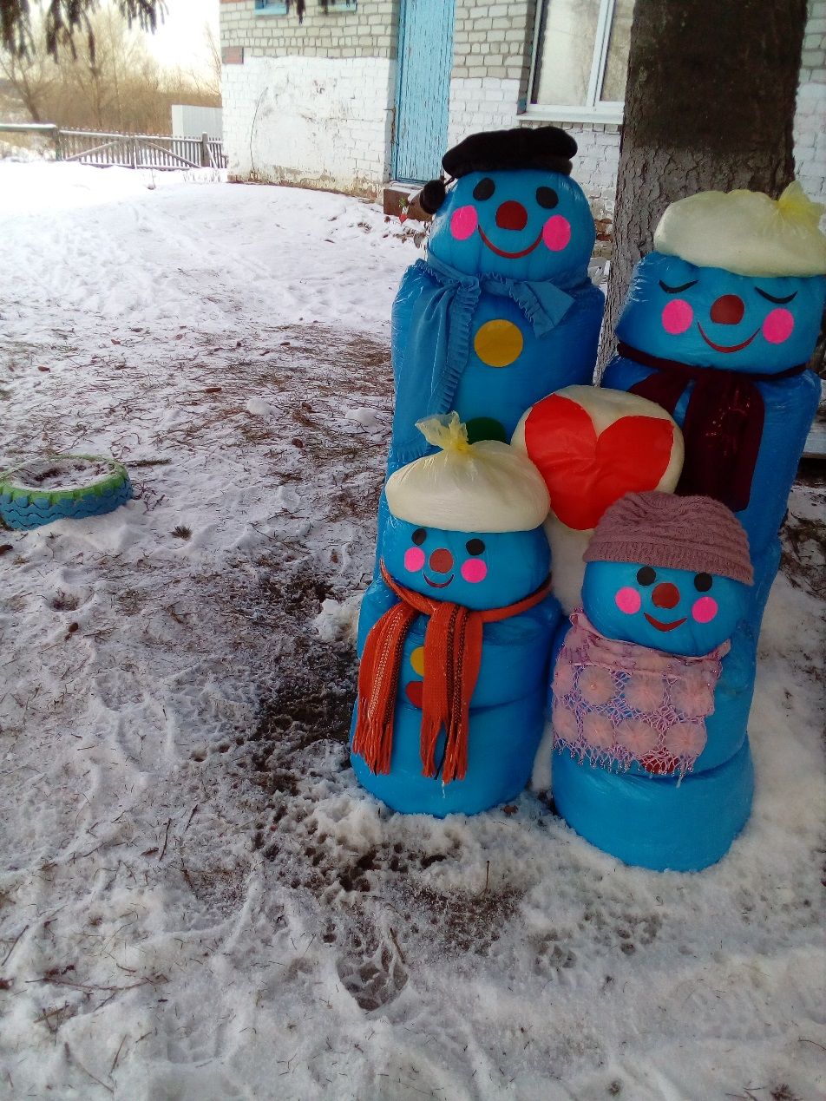

Девиз нашей семьи:
«Папа, мама, брат и я – дружная семья!»
Здравствуйте! Меня зовут Милана, а это моя дружная семья!
Хочу рассказать о чудесном Новогоднем городке, который неожиданно появился на территории Криволукского детского сада «Буратино»

Slide 3
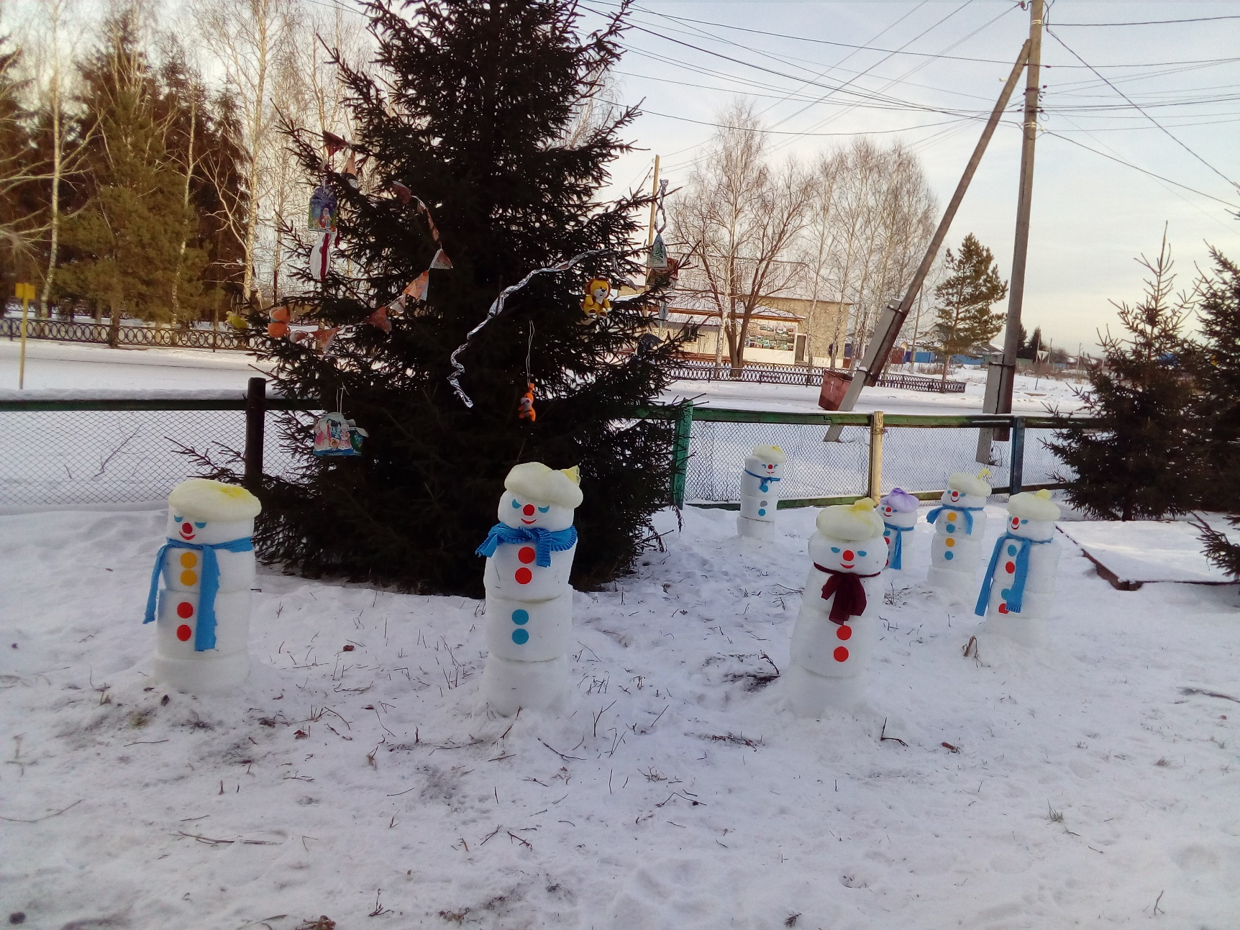

Рядом с нашим домиком есть замечательная новогодняя елка. Ах, как она красива, посмотрите!

Slide 4
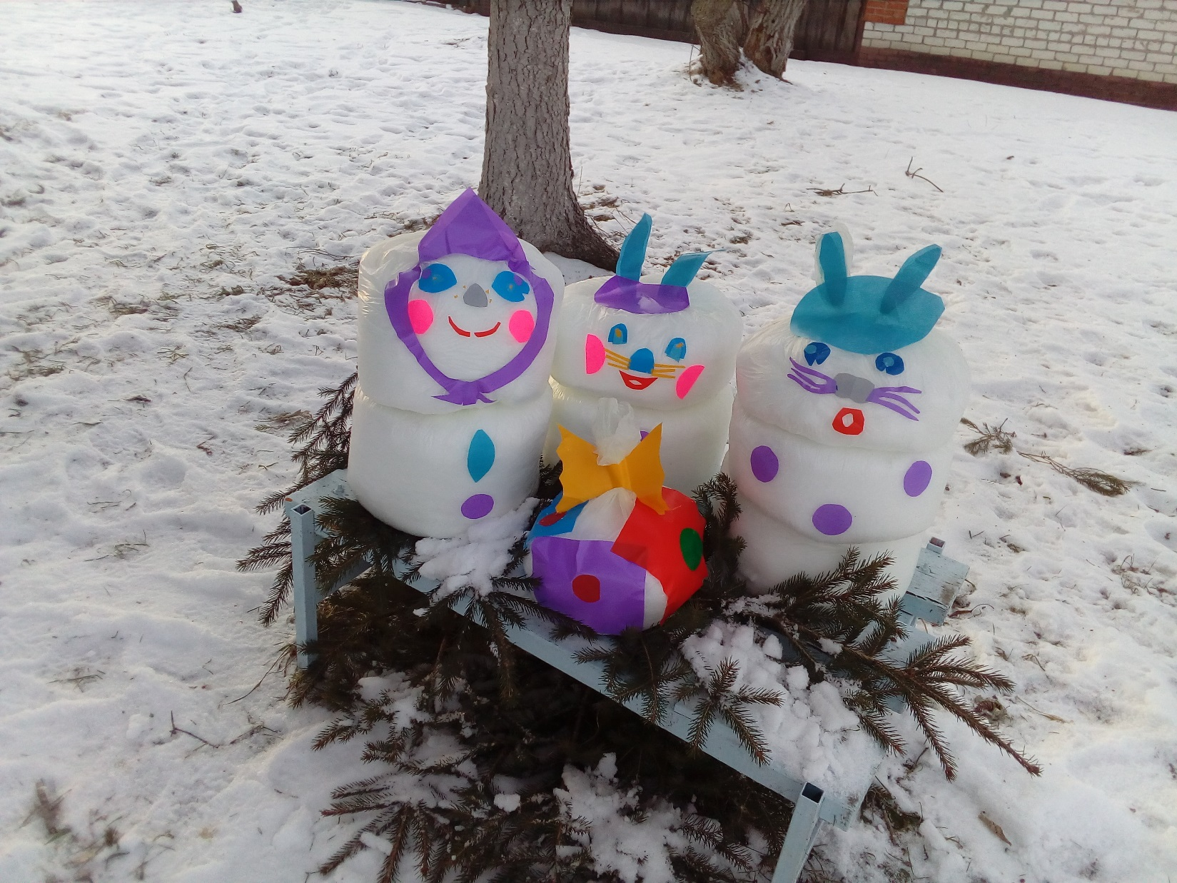

Наши соседи – семейство Зайчат!
Они очень добрые и верные друзья! Мы всегда с ними любим веселиться и резвиться.

Slide 5
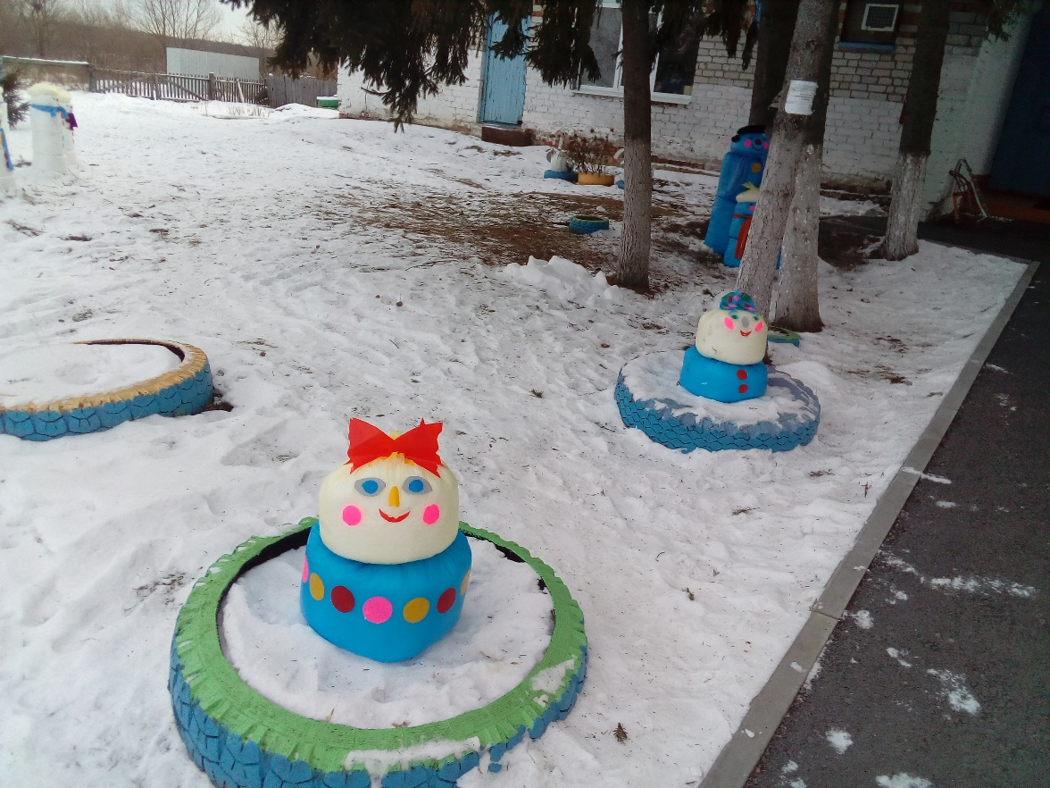

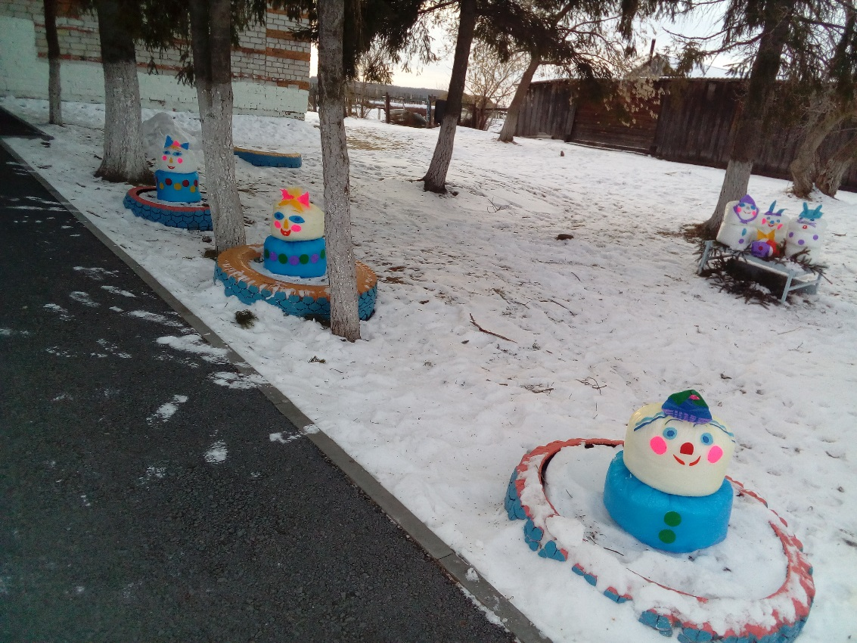
А это веселушки-хохотушки!
Они всех-всех ребят встречают с улыбкой.
И Вы им улыбнитесь!

Slide 6
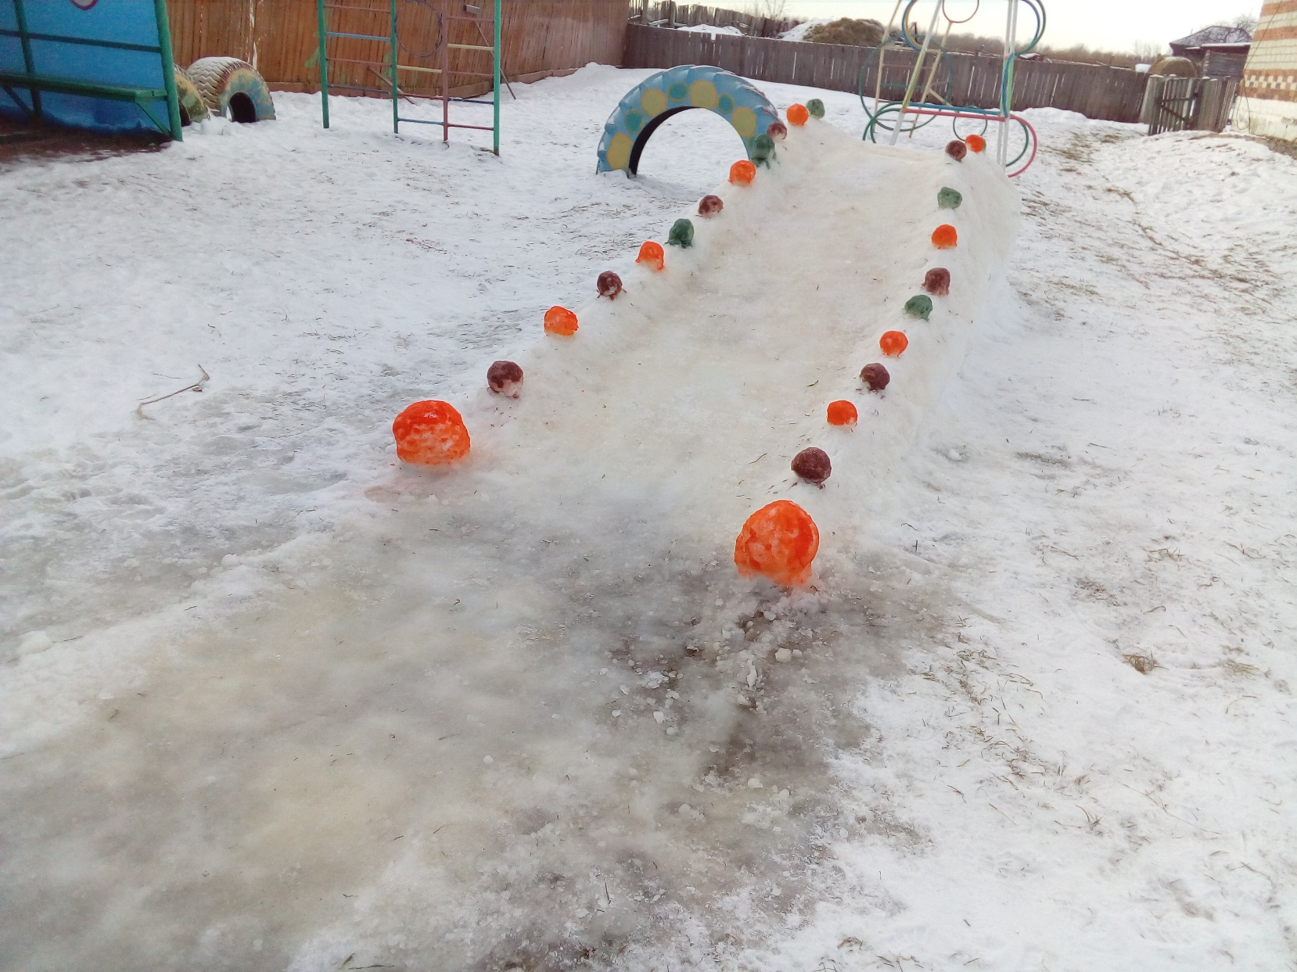
А это наша горка. Посмотрите, какая она чудесная!
Можно кататься с ветерком, я пробовала!!!

Slide 7
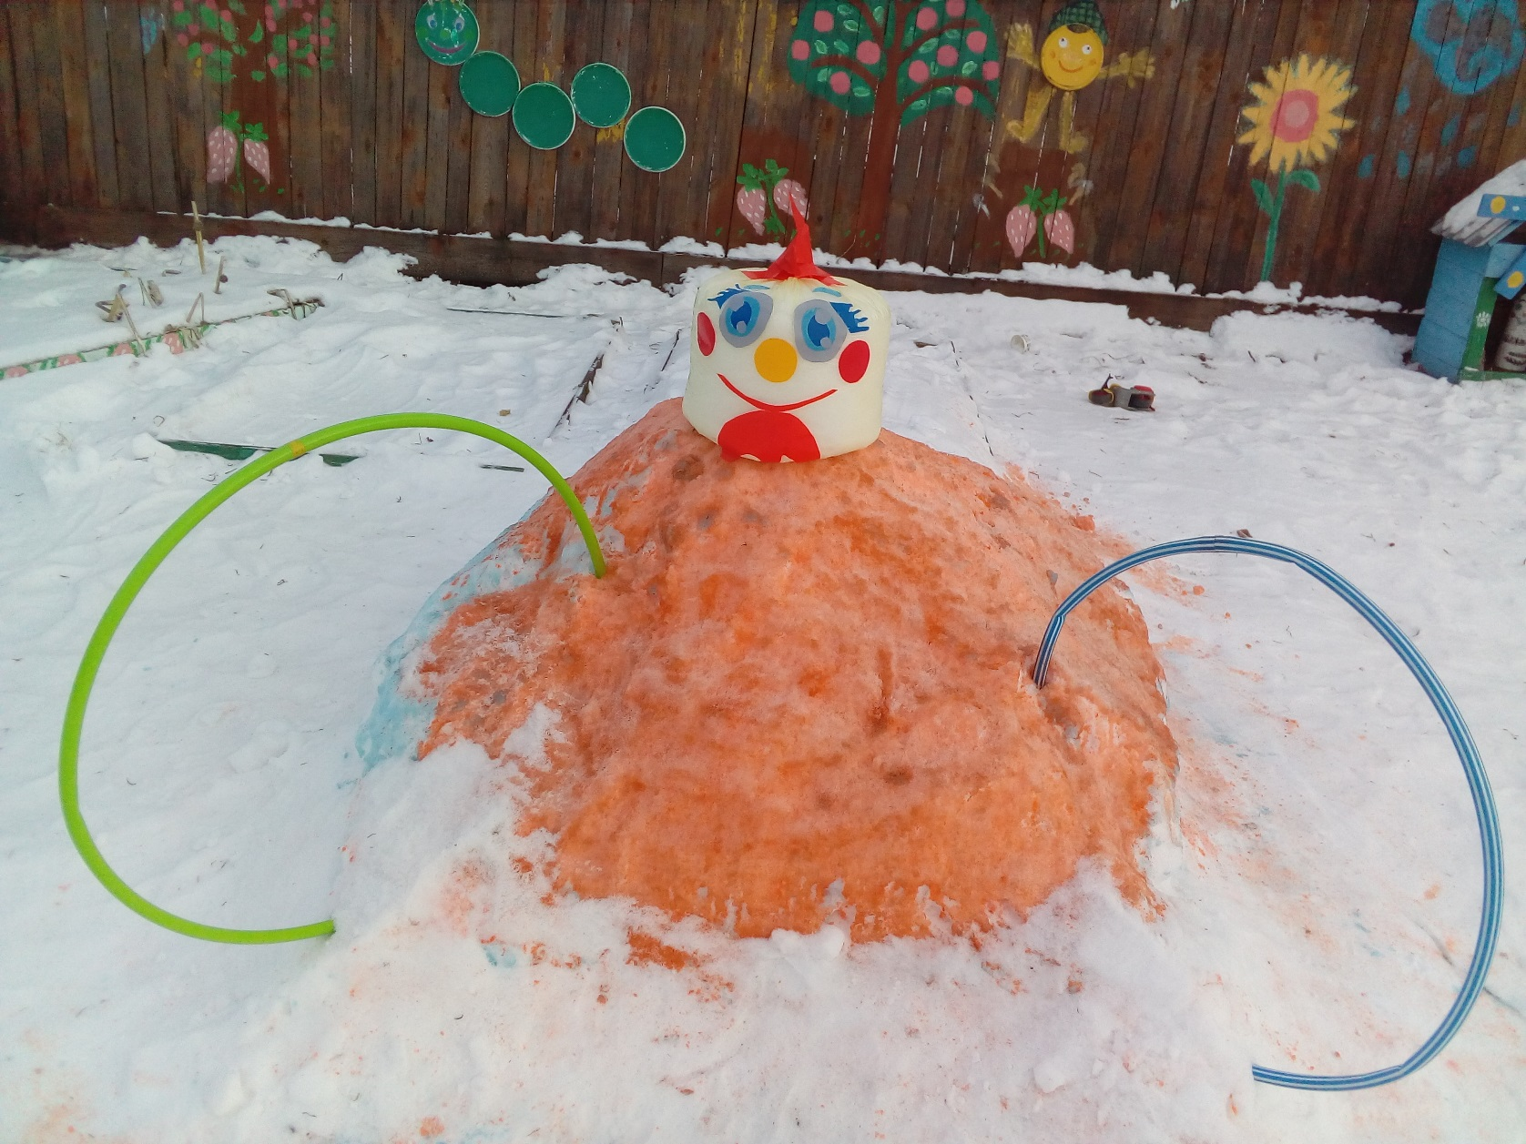
А это дядя Петушок, он очень любит играть с ребятами.
Не робей, пролезай скорей!

Slide 8
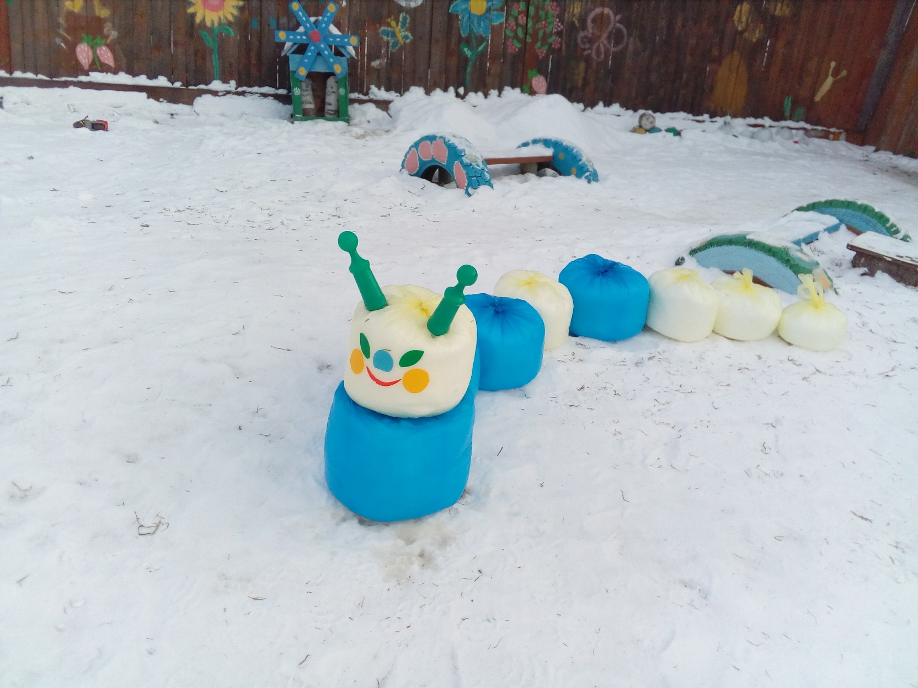
Тетушка Гусеница наблюдает за всем!

Slide 9
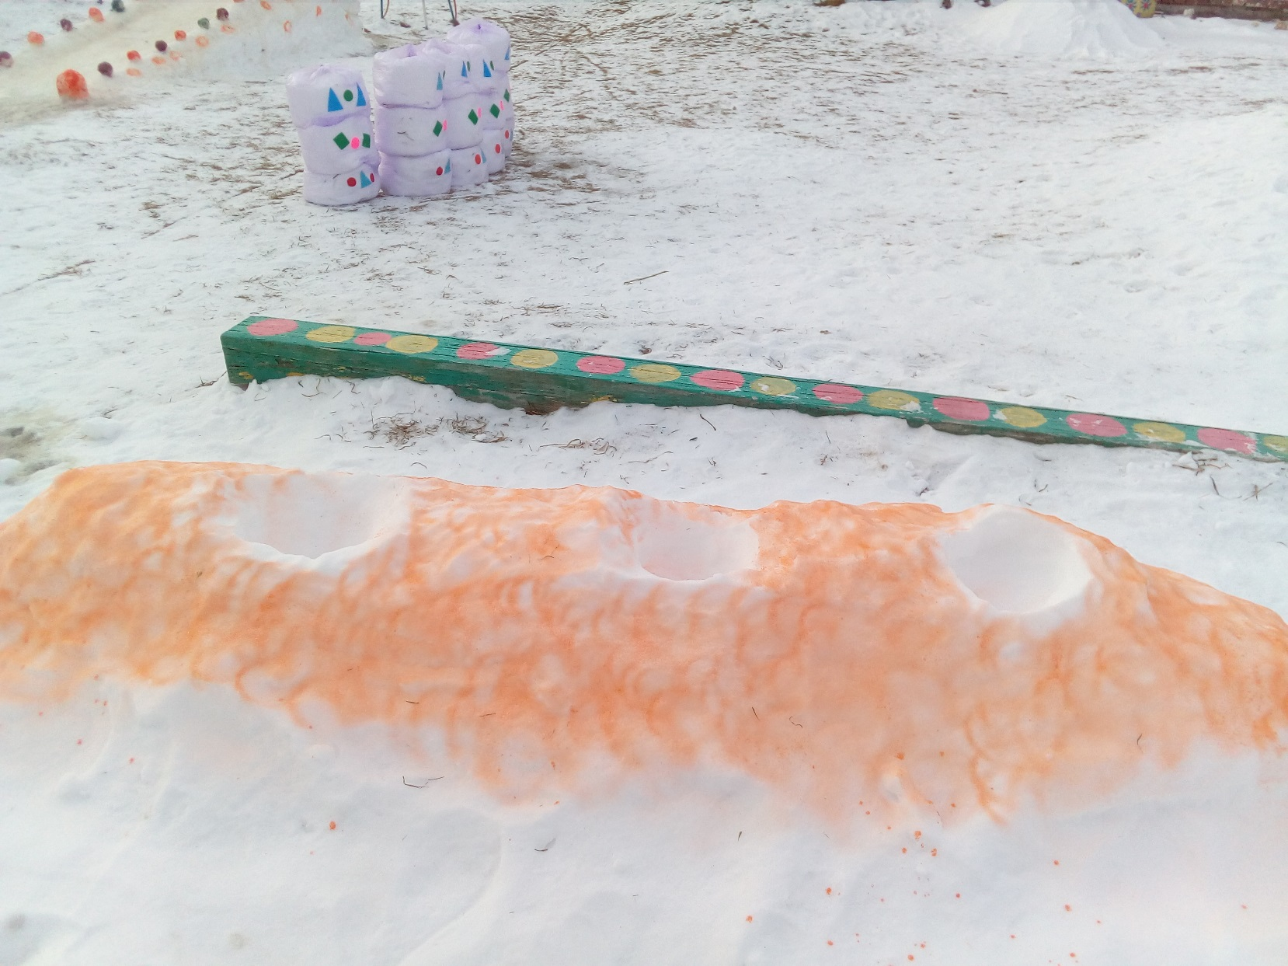
Будь смелей-перешагивай скорей!

Slide 10
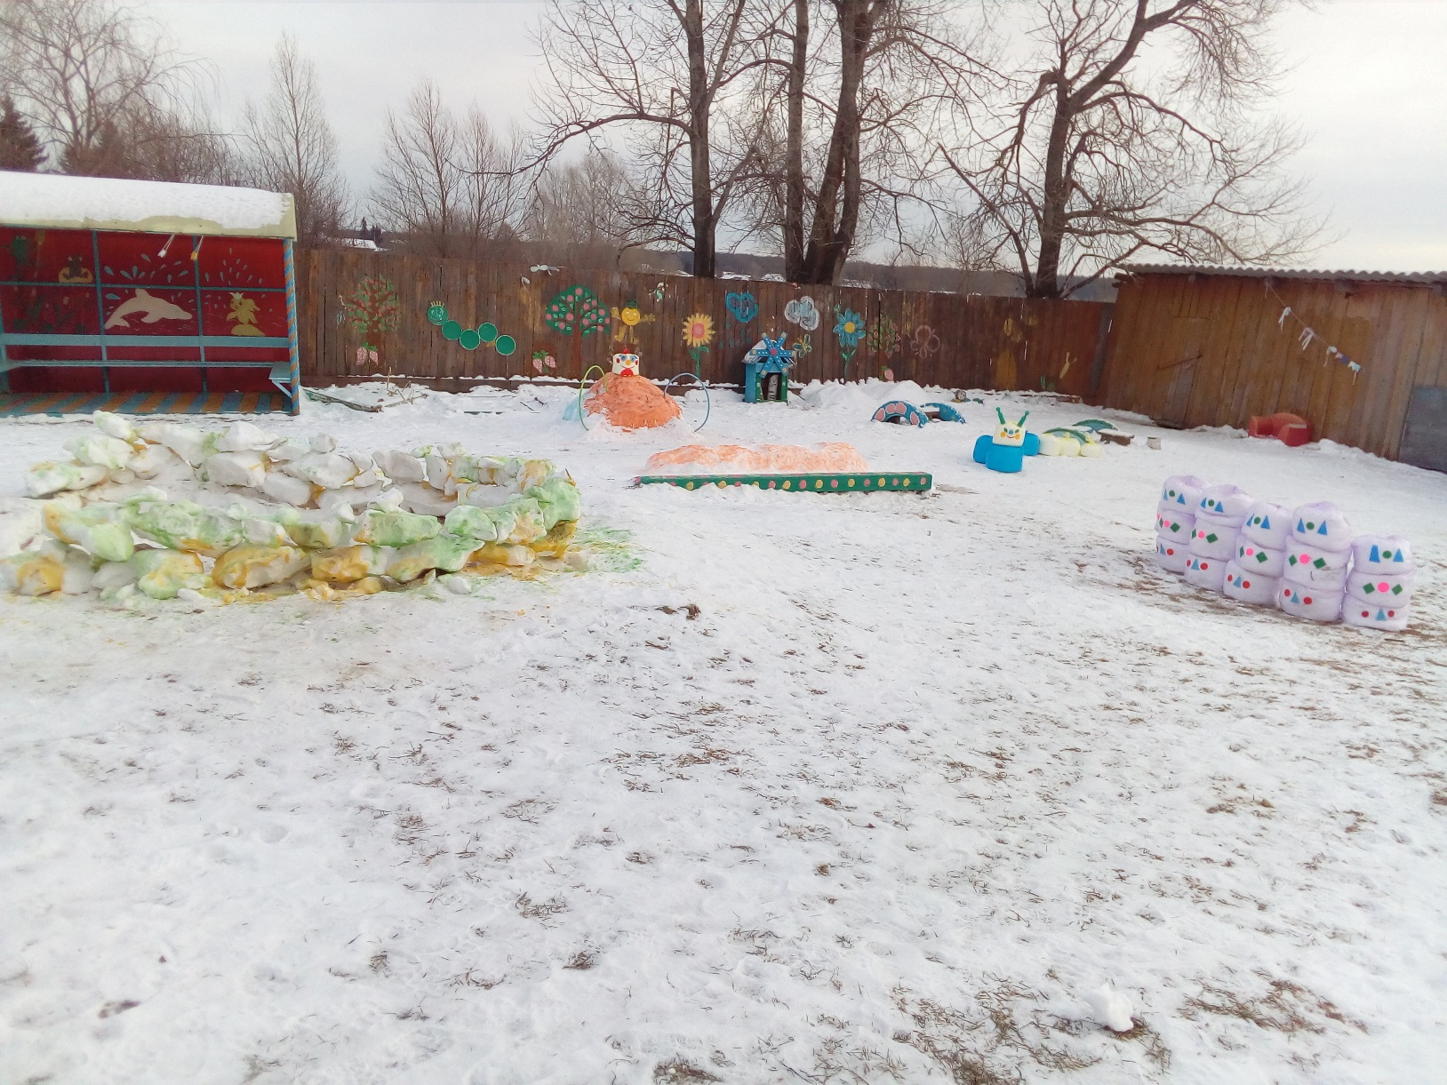
Ах, ну что за красота!
Прибегай скорее в сад, будем мы в снежки играть!

Slide 11
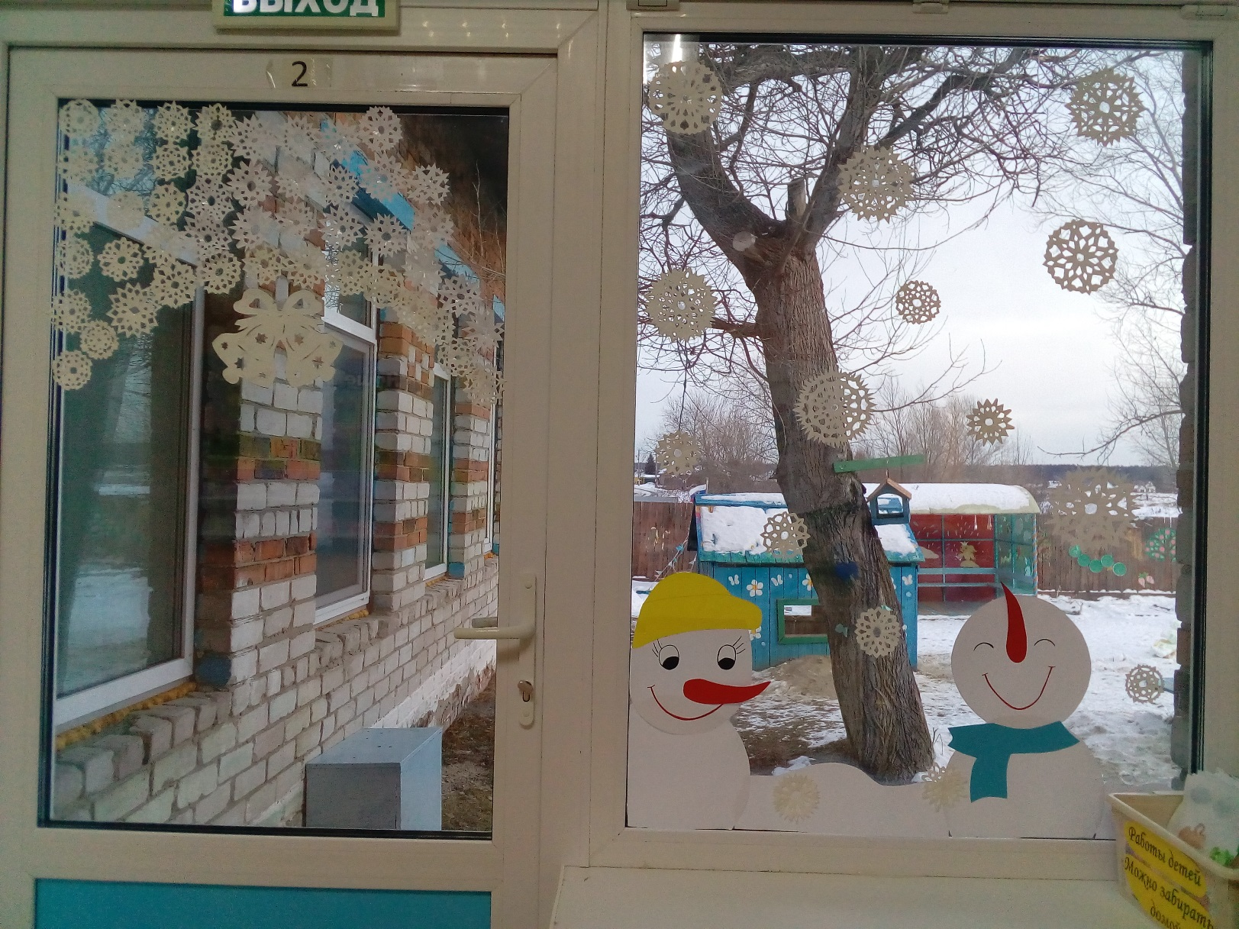
В группе ждут Вас друзья-два веселых Снеговика!

Slide 12
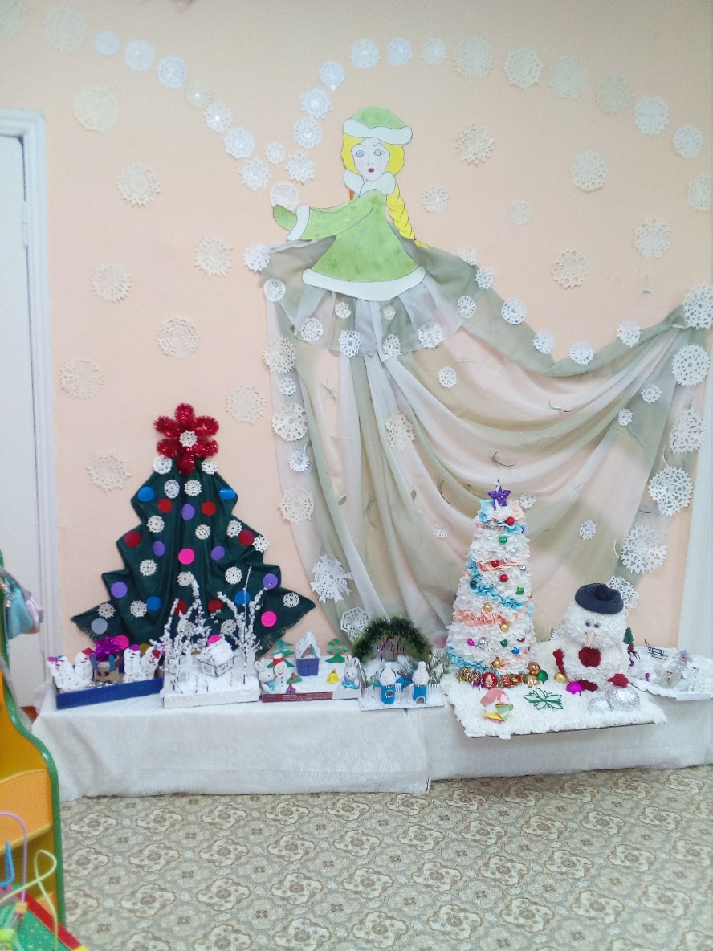

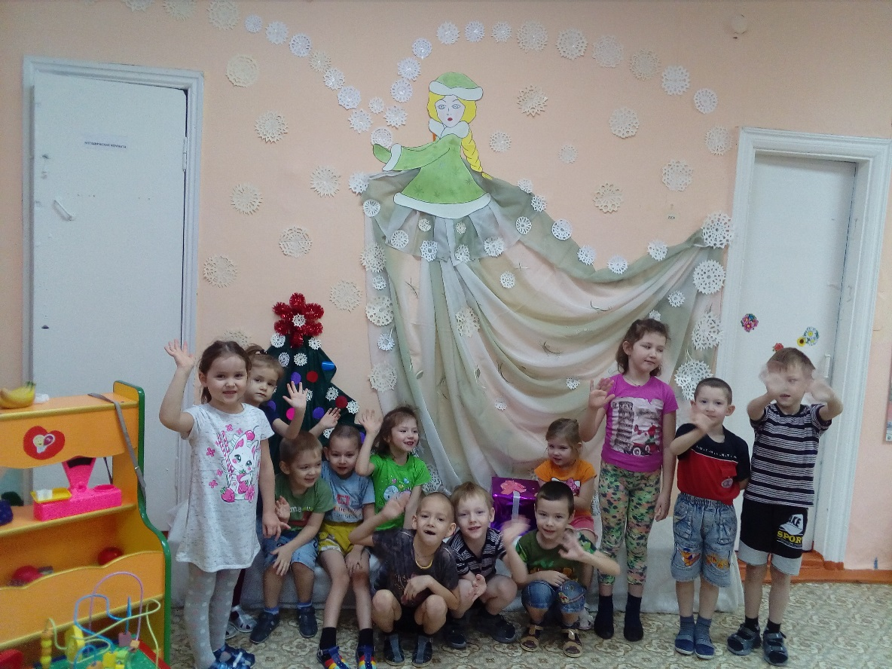
А здесь Снегурочка краса!
Ребятам очень понравилась она.

Slide 13
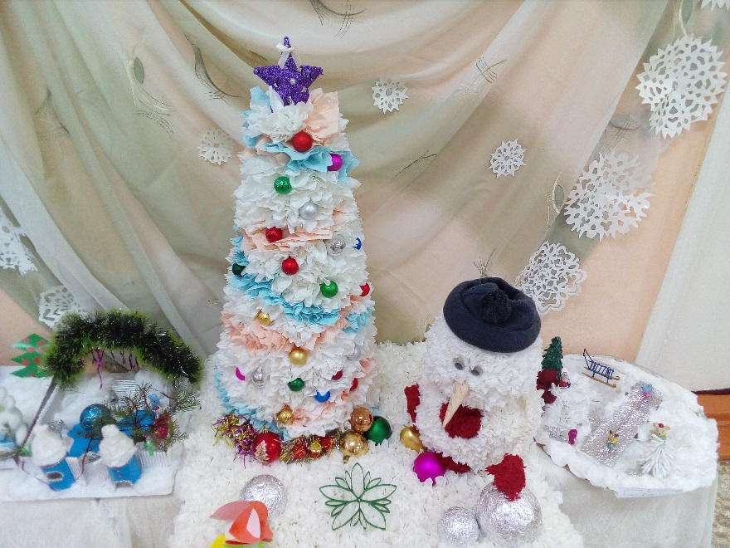
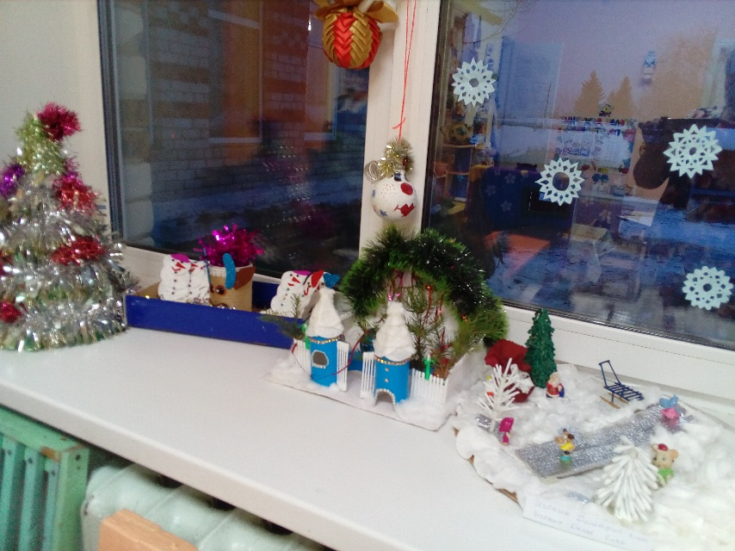
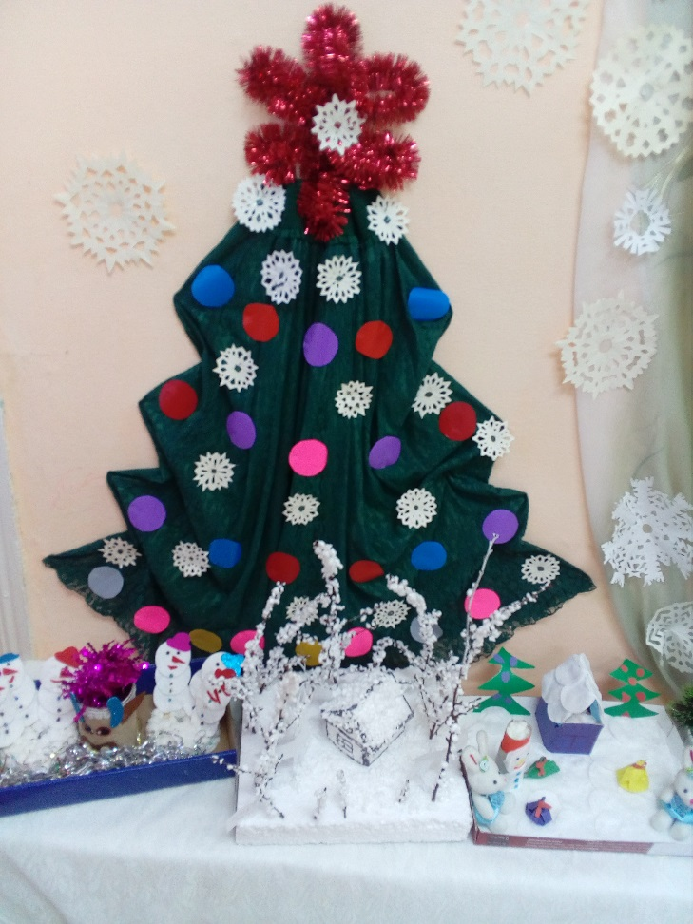
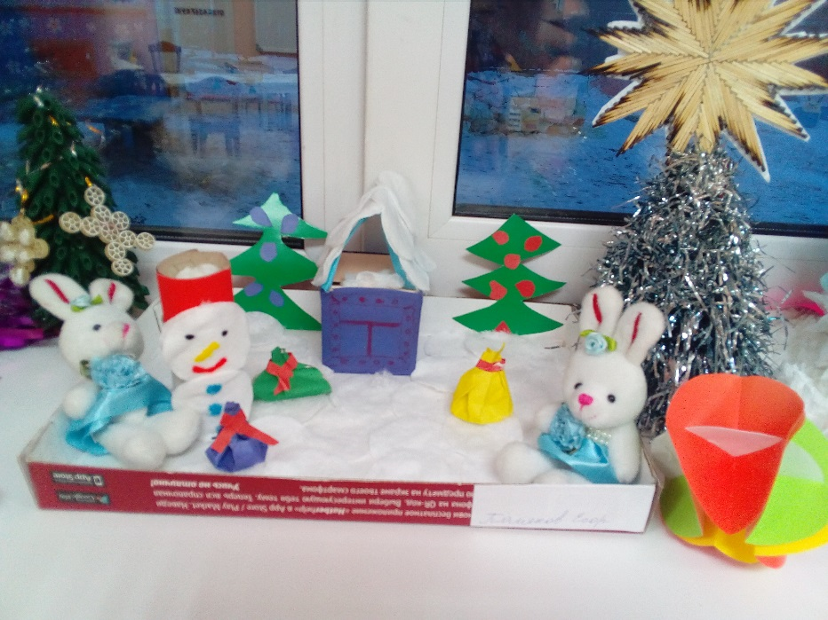
Новогодняя выставка

Slide 14
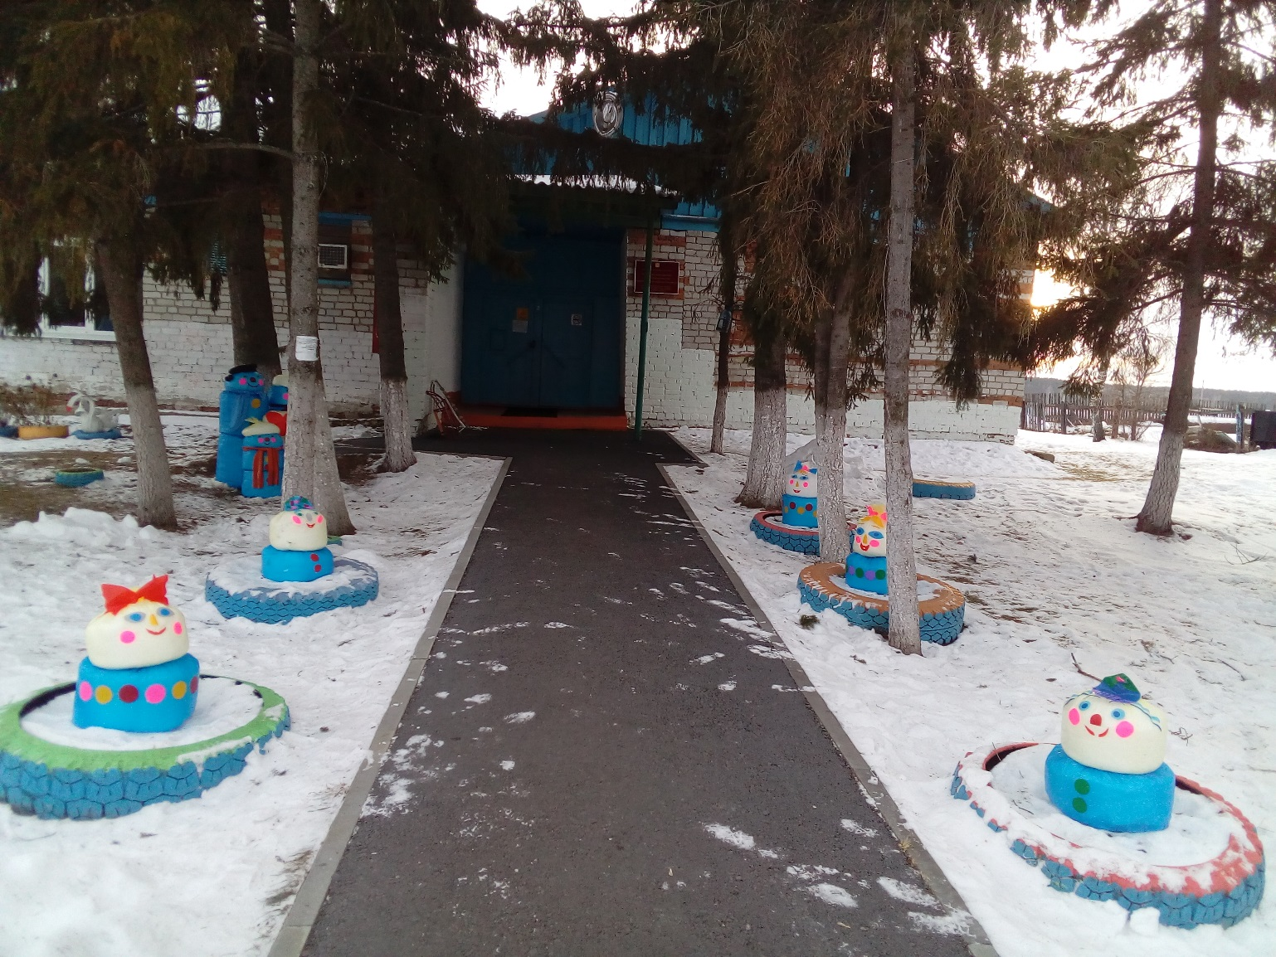
Приходите скорее в гости!

